Slide 1



LA TUERCA
COMO OBJETO TÉCNICO Y ARTEFACTO TECNOLÓGICO

Slide 2
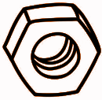
¿QUÉ ES LA TUERCA ?
La tuerca es un prisma que en su centro tiene un orificio redondo que en el interior tiene tallado un surco helicoidal que se utiliza para acoplar a un tornillo para realizar la sujeción en forma fija o deslizante de elementos desmontables. Las tuercas deben de tener el mismo diámetro y características geométricas que el tornillo para que su cierre quede fijo, en ocasiones se acopla a la tuerca una arandela para que la unión cierre mejor y quede más fija.

Slide 3
HISTORIA DE LA TUERCA
La invención de la tuerca se remonta a la Edad de Bronce, aunque no se sabe con certeza quién la inventó ni en qué lugar. La tuerca más antigua conocida se encontró en el sitio arqueológico de Qijia en China y data del siglo XV a.C. También se han encontrado tuercas en la antigua Grecia y en la Roma antigua.
Algunos datos dicen que las tuercas ya eran utilizadas alrededor del año 2500 a.C en Egipto y estas eran usadas principalmente en las prensas y en sistemas de riegos
En Europa, las tuercas se usaban comúnmente en la Edad Media para sujetar las piezas de armadura. La tuerca es una pieza mecánica que se utiliza para unir dos o más objetos mediante la fijación de un perno o tornillo en su interior.

Slide 4
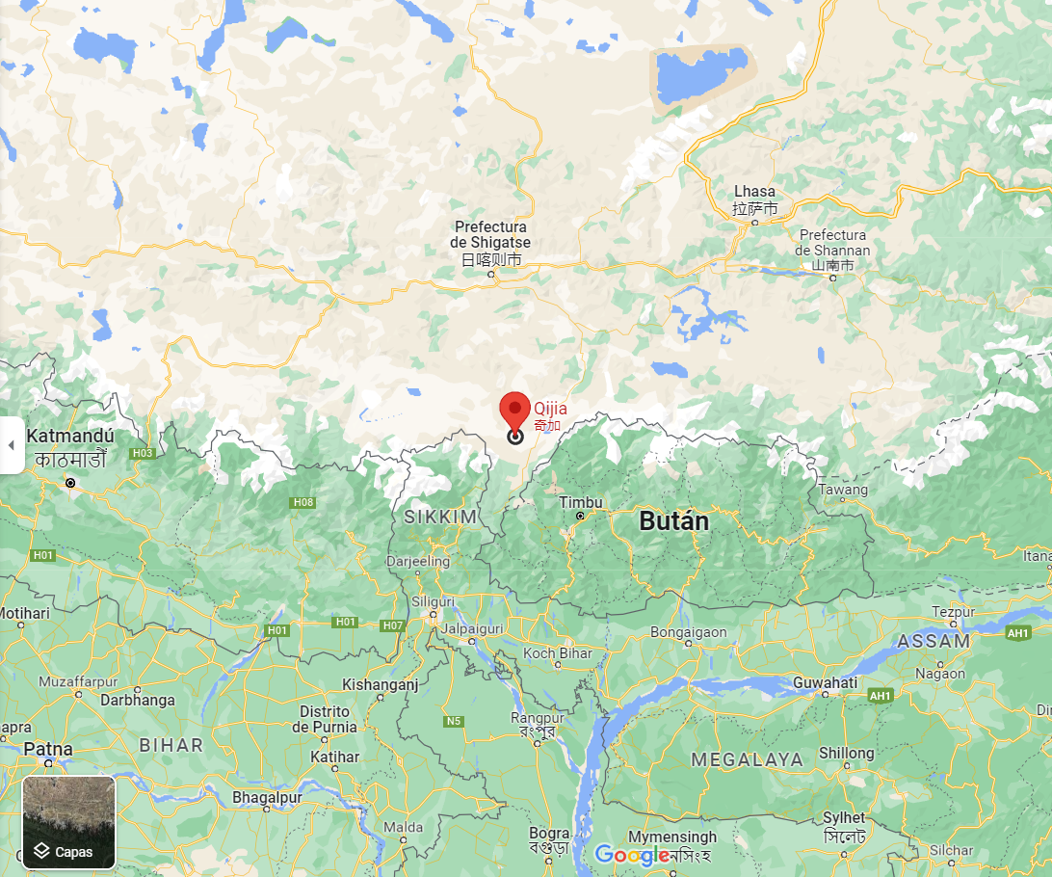
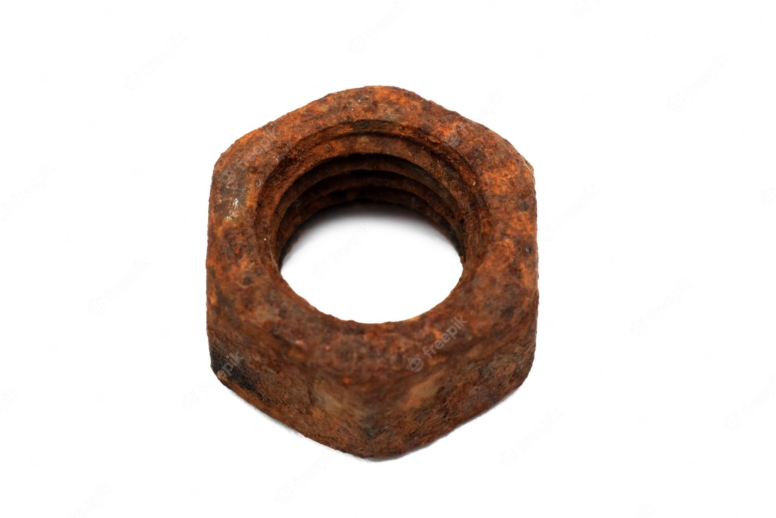

Slide 5
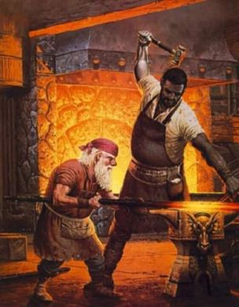
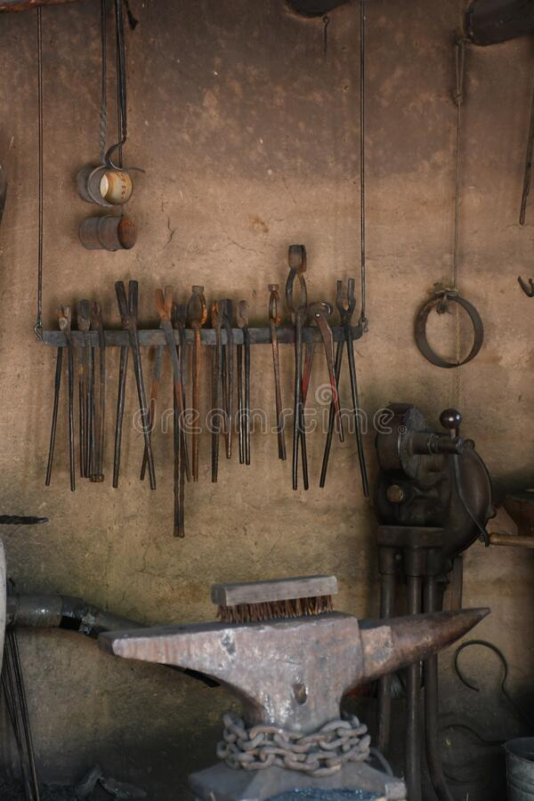
FABRICACIÓN DE LA TUERCA

Slide 6
Las primeras tuercas se fabricaban a mano, usando herramientas básicas como limas, cinceles y martillos. Se utilizaba un proceso de forjado en frío para dar forma a la tuerca a partir de una pieza de metal. El metal se calentaba para ablandarlo y luego se moldeaba golpeándolo con un martillo y una herramienta llamada cincel. El cincel se utilizaba para cortar la rosca en la pieza de metal, lo que permitía que se pudiera enroscar en un tornillo o perno.

Slide 7
TIPOS DE TUERCAS

Slide 8
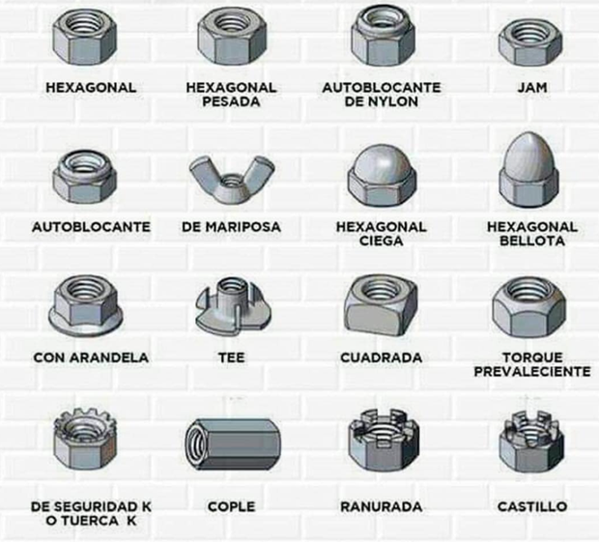
Existe una gran variedad de tuercas que se clasifican según sus características geométricas y su resistencia.

Slide 9
LA EVOLUCIÓN DE LA TUERCA

Slide 10
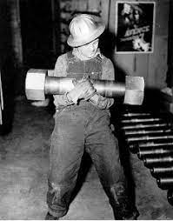
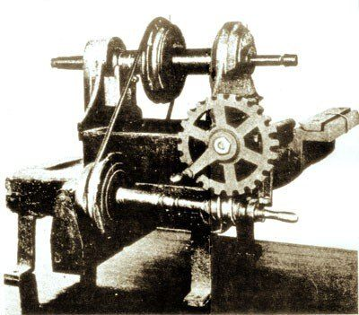
En la Revolución Industrial (1760) se desarrollaron técnicas de fabricación más avanzadas para producir tuercas y otros componentes de manera más eficiente. Una técnica comúnmente utilizada era la laminación en frío, en la que se pasaba una barra de metal a través de una serie de rodillos para darle la forma deseada.

Slide 11
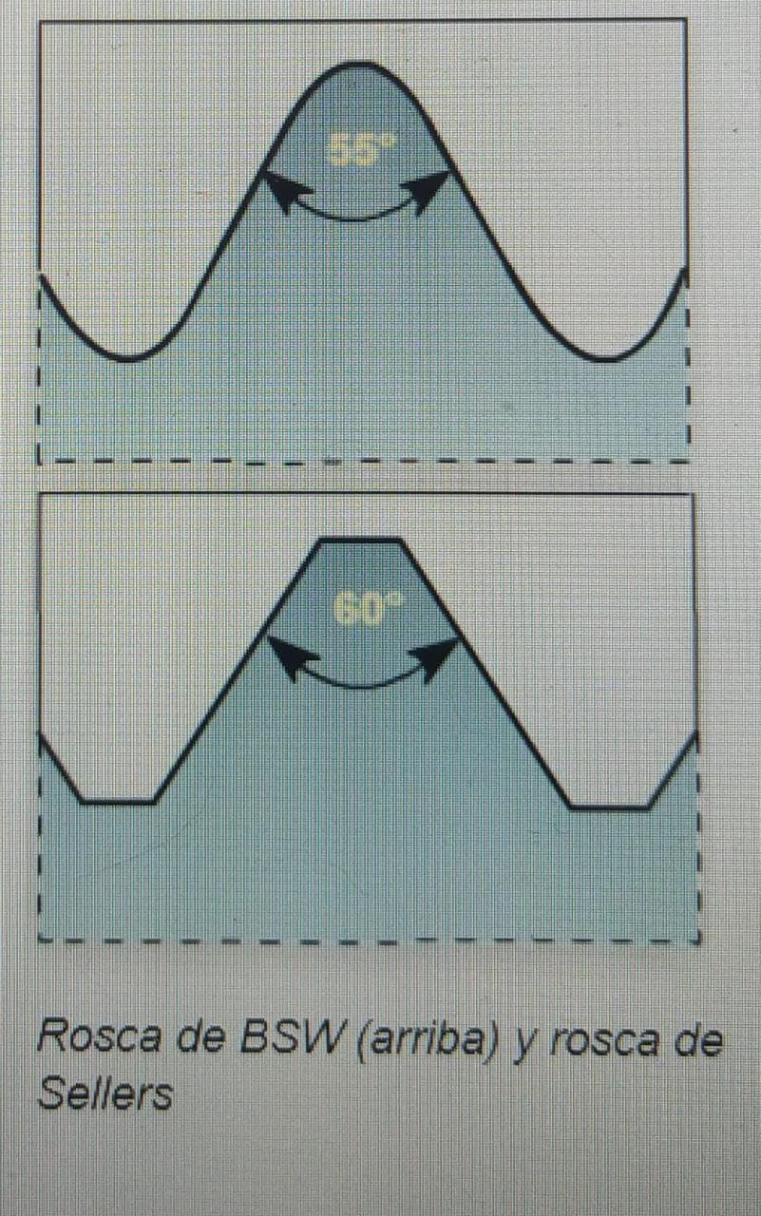
En el siglo XIX, la mayoría de las fábricas que necesitaban tornillos de fijación creaban su propio sistema. Esto dio como resultado todo tipo de problemas de compatibilidad.
No fue hasta en 1841 que se creó un sistema estandarizado que abarcaba todos los tipos y en seguida se convirtió en un estándar universal: se le llamó British Standard Whitworth o BSW. La rosca Whitworth se basó en un ángulo de rosca de 55 grados, crestas y valles redondos.

Slide 12
Veinte años después, una forma de rosca llamada Sellers se convirtió en estándar en los Estados Unidos siendo más tarde conocida como rosca americana nacional estándar (ANC) y rosca nacional fina (NF). La rosca Sellers tenía un ángulo de 60 grados y crestas y valles planos.
Finalmente, en 1946 la Organización Internacional de Normalización (ISO) definió el sistema de rosca métrica, adoptado actualmente en prácticamente todos los países.

Slide 13
LA TUERCA COMO ARTEFACTO TECNOLÓGICO

Slide 14
Para la fabricación de la tuerca con el tiempo, se desarrollaron técnicas más avanzadas para fabricar tuercas, como el torneado y el fresado, que permitían producir tuercas más precisas y en mayor cantidad. El torneado implica el uso de un torno mecánico para girar la pieza de metal mientras se corta la rosca con una herramienta de corte, mientras que el fresado implica el uso de una herramienta rotativa para cortar la rosca en la pieza de metal. Hoy en día, la mayoría de las tuercas se fabrican a través de procesos automatizados, utilizando máquinas de control numérico por computadora (CNC) que pueden producir tuercas de alta calidad y en grandes cantidades de forma eficiente.

Slide 15
Referencias
-Referencia 1
-Referencia 2
-Referencia 3
-Referencia 4
Referencia 5

